Slide 1

互联网＋有机农产品电商规划
农产品电商平台方案
2016/11/11
Creativity | Innovation | Specialty | Exquisite

Slide 2
-目录-
1
2
3
4
农产品困境与趋势
农产品电商新趋势
农品平台架构及导图
开发周期及费用

Slide 3
PART ONE
农产品困境与趋势

Slide 4


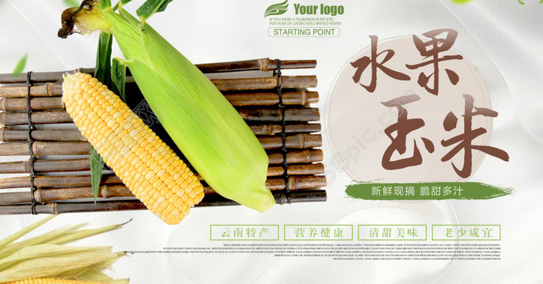
解决传统农产品的困境
互联网＋有机农产品
有机食品的贸易有逐步电子化的趋势，蔬菜、粮油、水果等有机品种的成长空间与机会巨大。互联网在有机食品贸易中可以起到一下几个方面的举足轻重的作用。
（1）削减过多的有机食品流通中介环节。通过电子商务平台，生产者能直接和消费者进行交流，迅速地了解市场信息自主地进行交易，其信息获取能力、产品自销能力和风险抵抗能力大大加强，对传统中介的依赖性也大大降低，电子商务可以减少中介环节，但不能完全消除市场中介社会分工的必然性，仍需要有专门从事有机食品流通的组织。我们可以通过电子商务选择和保留附加值高的流通环节，合并或去除附加值低的渠道。
（2）降低有机食品的流通成本。通过电子商务平台，生产者能直接、迅速、准确地了解市场需求，生产出适销、适量的有机食品，避免因过剩而导致超额的运输、储藏、加工及损耗成本等。以电子商务中介代替传统中介能节约包括信息搜寻成本、摊位费、产品陈列费用、询价议价成本等在内的交易成本和因信息不通畅而带来的风险成本。

Slide 5





地方政府与企业借势
小米=手机
三送松鼠=零食
成县=核桃
赣州=脐橙
互联网扁平化的营销业态给了偏远地区再发展的机会 是否能够比提前一步抓住机会是决定地方经济发展的决定因素，推进农业供给侧结构性改革，提高农业综合效益和竞争力主要方向工具。

Slide 6

农商用户的痛点
坐等收货商来上门收货，价格压价等问题。
低价处理
因要回收成本，只能低价出售给收货商来成吨拉走，回收成本远远不够利润。
农产品出产
收成后，针对农产品存放质量问题，损坏率，腐烂率增加。
存放库存
农商都有自己地窖及保存方法，但长久还是有腐烂，品相不好的农产品，扔掉或超低价处理给饮料厂。
消费者对农产品的质疑，农药使用是否达标，是否用有机化肥。
自行销售
超市及商场对自产农品不认可，无检验报告，只能在集市，蚂蚁搬家自行消化销售，低价处理。
农产品上行之困
货源问题：农产品货源品质问题，收成及成本因气候问题，土壤问题收成打折，货源品质不佳。
信任问题：消费者对农产品的品质有质疑，农药残留，农药使用是否达标，对人体是否有潜在危害。

Slide 7
PART TWO
农产品电商新趋势

Slide 8

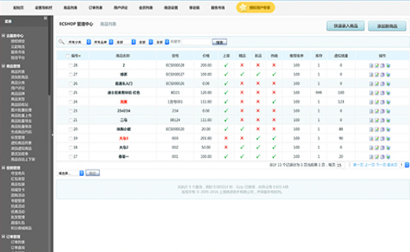
促进农产品链的完善
重点打造线上互联网平台，聚焦于农产品交易，开发农产品微信小程序等，注重于货源、物流及终端的整合，通过标准化和品牌化等策略实施货源的品控，建立通畅的销售渠道，根据农产品的特性来定位销售市场，如不易储藏运输的蔬菜主要实现县域内流通，而水果粮食等则通过跨区域销售来提升销售价格，在坚持原有的平台的基础之上，开始尝试以特色农产品为主的自营业务，向生鲜、农产品加工等领域寻求更多的跨平台合作，同时通过添加贫困地区的产品标识，帮助农民销售滞销农产品等举措继续助力扶贫事业。
既适应了贫困村农产品量小分散的问题，也解决农产品的标准化、包装、仓储等问题。对农产品品牌营销的启发：无界具备两方面的含义，一是打破空间界限，具备买全球、卖全球的条件。二是突破媒介限制，利用O2O等新型流通手段，实现传统与现代的融合。对一些生鲜进行整合，引入进口生鲜是现阶段提升平台品牌价值的重要手段，不一定要以进口生鲜为主，可以把一些易存放、易运输的“洋水果”“洋海鲜”作为吸进潜在消费者的“噱头”，毕竟进口生鲜对供应链的要求比较高。突破媒介限制，利用O2O，意味着品牌需要以全局思维来抓住任何可能的机会。线下接触点的运作应充分利用其在提供体验和服务方面的优势，并同时利用线上渠道来实现消费者到达率和消费者互动的最大化。例如社区有机农产店可以发挥近消费者的优势，开展配送等线上业务，充分利用线下资源，实现线上线下良性互动，要有更开阔的眼界，用开放的态度尝试新型的经营方式，还要勇于在流通环节创新流通的形式、媒介和载体，迎头赶上这个互联网的步伐。

Slide 9
农产品大数据整合
01
02
03
04
有机农产品
聚焦有机农产品是纯天然、无污染、高品质、高质量、安全营养的农产品，也可称为"AA级绿色"。它是根据有机农业原则和有机农产品生产方式及标准生产、加工出来的，并通过有机食品认证机构认证的农产品。
打通0-1距离
打通覆盖农商与消费者的价格距离，通过平台购买进行低价格，高品质，安全营养的农产品，便捷的运输体系，高质量的服务，让消费者拥有更便宜的价格，方便轻松的购物方式。
农产品溯源体系
建立完善的农产品安全溯源体系，在农产品生产供销各个环节中，农产品质量安全及其相关信息能够被顺向追踪或者逆向回溯，让农产品的整个生产经营活动始终处于有效监控之中，让消费者通过溯源数据查询到源头，让消费者放心农产品的质量，并且有效处置不符合安全标准的农产品，提高农产品的质量。
大数据服务
记录用户消费习惯，点对点营销带来的大数据，通过微信营销进行互动，增加复买率，打通全网会员数据，对大量提供产品或服务的企业可以利用大数据进行精准营销。

Slide 10
有机农产品市场预测及增长趋势
人均消费低
初级有机农产品较多
农产品贸易逆差
有机农产品面积仅有全世界农地面积0.9%,有机农产品的产量低，人均消费23元，而有机农产品的价格高昂，可以看出我国有机农产品销量过低，由此可见，我国有机农产品的发展还有很长的路，未来发展潜力，空间都是比较大的，存在着巨大的商机。
七成的有机农产品都为初级有机农产品，占比较多的主要有大米，茶叶，乳制品等，较少的集中在水果，水产品，占比较少的有机农产品基本上靠进口满足需求，这三种的用户较广，消费人群多，市场潜力巨大，是不错的有机农产品发展方向。
由于长期的出口农产品转变为进口农产品，农产品的进口数量逐年增长，由此可见，我国的有机农产品的总量少，急需扩大有机农产品的
规模

Slide 11
PART THREE
农品平台架构及导图

Slide 12
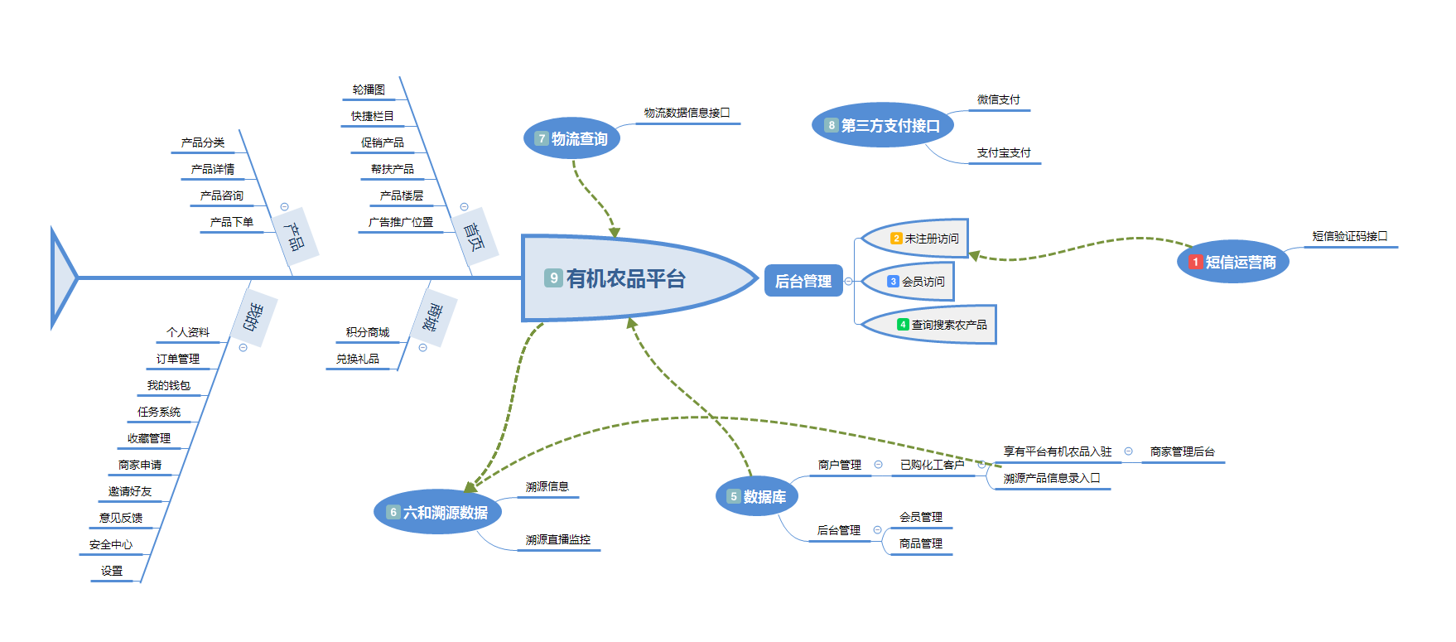
需求定义-应用场景中的位置

Slide 13
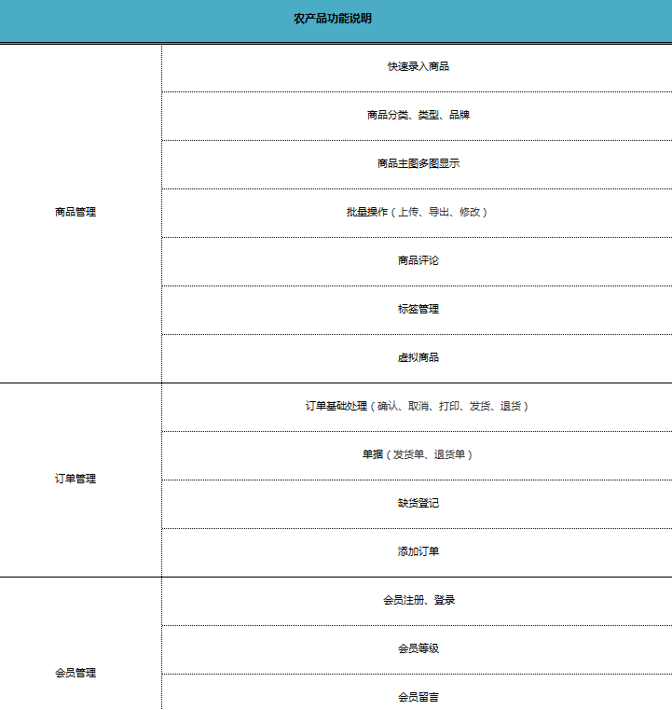
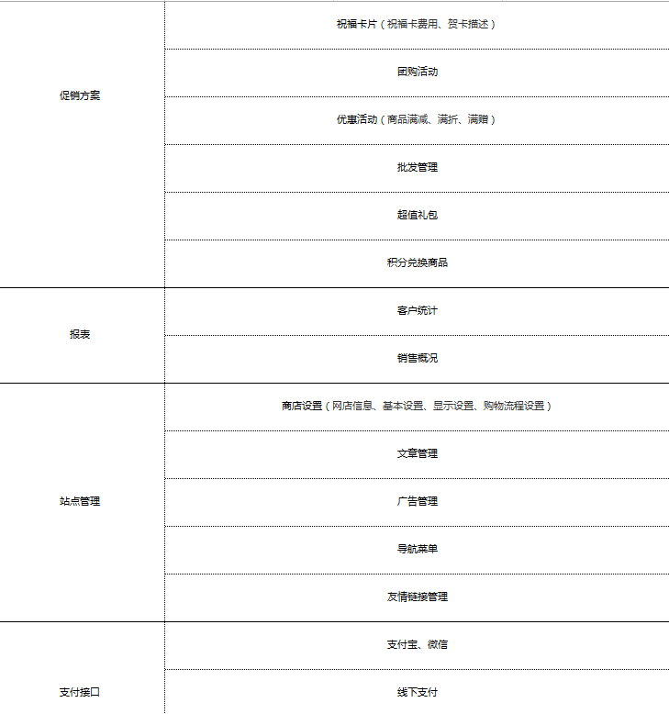
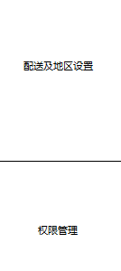
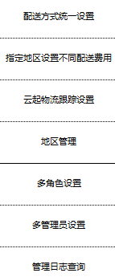
需求定义-农产功能模块

Slide 14
需求定义-产品版本计划
第三阶段
6个月-12个月
C
1.不断完善商城功能迭代优化，完善功能模块。
2.基于商户的发展功能，实现供应链自体化。
3.阶段性的实现IOS,安卓版本，提升用户体验。
1.基于流量的使用，当前版本需要更换更稳定性的架构来支撑。
2.逐步JAVA开发更稳定的原生版本来替换现有PHP架构 ，更安全，分布式并发效率更高的。
第二阶段
4-6个月
B
A
第一阶段
1-3个月
1.实现农产品的商城开发，前端及后端的交互，支持H5界面，第三方接口，物流接口，订单管理，用户管理，商品管理,溯源数据打通等，测试及修改bug。
2.化工官网的开发，门户网站。

Slide 15
需求定义 - 解决方案层级的性能
网络性能 | 性能简述 | 价值
性能1 | 农产品分类模块页面打开速度2秒以内（2M网络政策情况下），图片加载可以试图片容量试情况增加 | 用户体验影响
性能2 | 农产品搜索框搜索关键字速度5秒以内（2M网络政策情况下），如关键字搜索量大分页加载，减少等待时间。 | 数据库加载影响
性能3 | 加载服务数据库必须一致。一个用户一个ID ,用户可以手机或账户进行登录。 | 用户数据影响
性能4 | 网络并发最少要支持300用户同时访问 | 平台建设需求
15

Slide 16
需求定义- 实现架构策略
农业云端框架可采用ecshop为后台基础，客户管理部分功能特性做二次开发。
数据库存储框架 | 项目构建与管理 | 前端框架 | 后端框架 | 服务器环境
mysql5.6：开源免费数据库 | Maven|Gradle: 项目构建管理 | AngularJs | Spring Framework SpringMVC: MVC框架 Apache Shiro: 安全框架 MyBatis: ORM框架 MyBatis Generator: 代码生成 Druid: 数据库连接池 Jsp|Velocity|Thymeleaf: 模板引擎 ZooKeeper: 分布式协调服务 Dubbo: 分布式服务框架 TBSchedule|elastic-job: 分布式调度框架 Solr|Elasticsearch: 分布式全文搜索引擎 Quartz: 作业调度框架 Ehcache: 进程内缓存框架 ActiveMQ: 消息队列 JStorm: 实时流式计算框架 Log4J: 日志管理 sequence: 分布式高效ID生产 Protobuf|json: 数据传输 | keepalived 双机热备
Redis: 分布式缓存数据库 | svn|git:代码管理工具 | Bootstrap |  | nginx：负载均衡
FastDFS: 分布式文件系统 | Swagger2: 接口测试框架 | jQuery |  | centos6.6
AliOSS: 云存储 | Jenkins: 持续集成工具 | zTree |  | tomcat：应用服务器
mycat：数据库分片中间件 |  | Font-awesome |  | Apache：http服务器
 |  |  |  | jre1.7:java虚拟机版本
 |  |  |  | 阿里云服务器部署

Slide 17
PART FOUR
开发周期及费用

Slide 18
开发费用及周期
项目 | 开发周期 | 费用
农业电商平台 | 农产品电商平台，基于分布式架构来底层架构，电商平台，手机端H5。 90天，包含前期调研，功能方案设计，测试部署。 | 5万5千元
化工官网 | 化工官网官方网站，公司宣传推广。 | 赠送
第三方接口 | 微信支付，支付宝支付，短信运营商接口，物流接口。 | 费用由第三方收取 (不包含)
服务器域名 | 阿里云服务器及域名，配置根据需求来定 | 阿里云收取
18

